Slide 1
SME Vagas na Creche
Levantamento Arquitetural, Infraestrutura e Sustentabilidade
Secretaria Municipal de Educação de São Paulo
Spassu Tecnologia · Julho/2026
Sistema + Pipeline Airflow + Infraestrutura On-Premises

Slide 2
Agenda
Contexto e objetivo do sistema
Arquitetura da aplicação
Pipeline de dados (Airflow)
Infraestrutura e DevOps
Avaliação consolidada e riscos
Sustentabilidade (5 anos)
Pontos fortes, fracos e recomendações
Próximos passos

Slide 3
Resumo Executivo
Aspecto | Situação
Propósito | Portal público de consulta de fila e vagas remanescentes em creches
Arquitetura | React + Django API + 3 bancos PostgreSQL + Redis + Airflow
Infraestrutura | On-premises, Kubernetes (Rancher), 100% open source
Tráfego | ~100–150 acessos/dia; pico sazonal no fim do ano
DevOps | CI/CD maduro (Jenkins + Docker + K8s) — nota boa
Segurança | Riscos críticos ativos (SQL injection, stack EOL) — ação imediata
Sustentabilidade | Viável com modernização programada; insustentável "as-is"
Mensagem-chave: sistema funcional e de baixo custo de licença, porém com dívida técnica e riscos de segurança que exigem plano de ação.

Slide 4
O que é o Sistema?
Portal público que permite ao cidadão:
Consultar fila de espera por creches próximas a um endereço
Consultar vagas remanescentes (filtro por DRE, distrito, subprefeitura)
Visualizar escolas em mapa interativo (Leaflet / OpenStreetMap)
Registrar telemetria de buscas (histórico por coordenada)
Repositórios: SME-VagasNaCreche-API + SME-VagasNaCreche-FrontEnd URL: vaga-na-creche.sme.prefeitura.sp.gov.br

Slide 5
Componentes e Stack
Camada | Tecnologia | Status
FrontEnd | React 16, Nginx, Node 12 | EOL
API | Django 2.2, DRF, Gunicorn (8 workers) | EOL
Banco aplicacional | PostgreSQL 12 (~1 GB) | Suporte limitado
Data Warehouse | CIEDUDW (PostgreSQL) | Leitura
Fila da Creche | PostgreSQL + PostGIS (:5433) | Alimentado pelo Airflow
Cache | Redis 3.2 (1 endpoint) | EOL
Orquestração | Kubernetes + Rancher | OSS
CI/CD | Jenkins + Docker | OSS
Comunicação: exclusivamente HTTP síncrono — sem mensageria, WebSocket ou filas.

Slide 6
Diagramas Arquiteturais

Slide 7
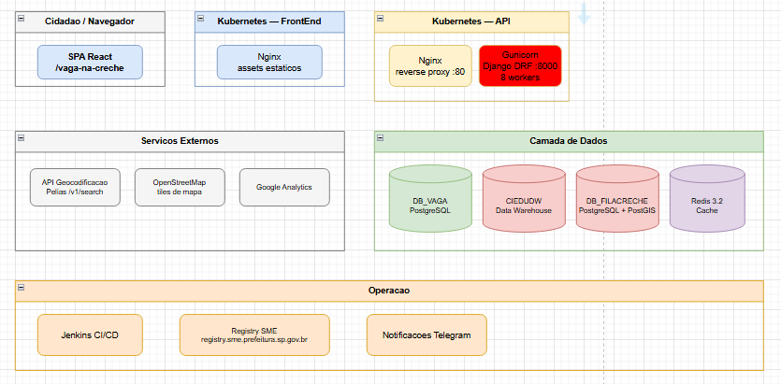
Diagrama de Arquitetura
Serviços externos (FE): Pelias (geocodificação), OpenStreetMap, Google Analytics
Operação: Jenkins → Registry SME → Deploy K8s → Telegram
Destaques do diagrama:
2 deployments K8s (FrontEnd + API)
API conecta a 3 bancos + Redis (cache parcial)
CIEDUDW e Fila da Creche são SPOFs para funcionalidades principais

Slide 8
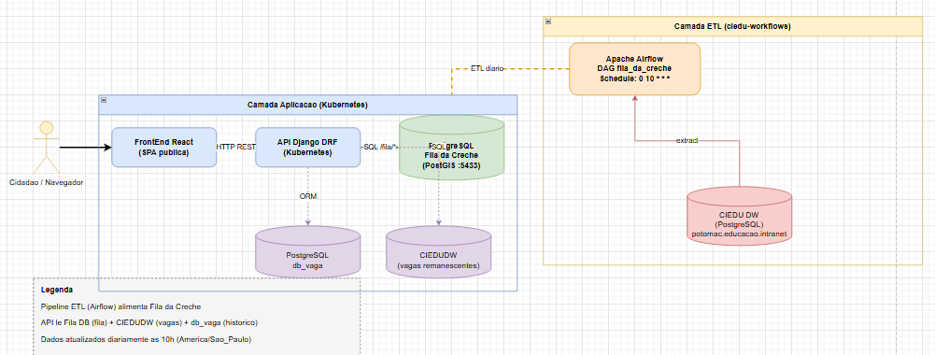
Contexto: Sistema + Airflow

Slide 9
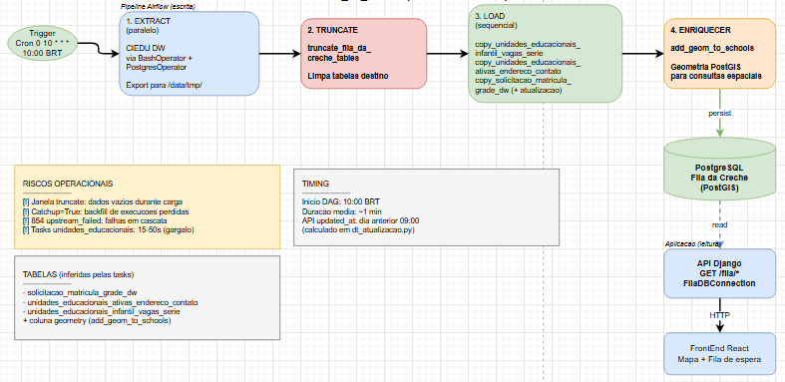
Fluxo ETL Diário

Slide 10
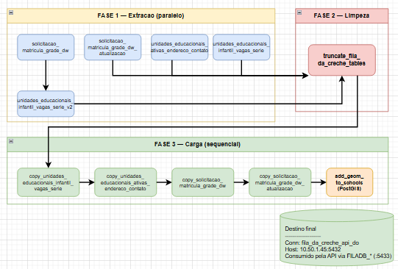
DAG fila_da_creche (11 tasks)
Atributo | Valor
Schedule | 0 10 * * * (10h BRT)
Duração média | ~1 min 03 s
Sucesso histórico | ~31.274 execuções
Falhas | ~156
Últimas 25 runs | 100% sucesso
Fase | Tasks | Descrição
1 — Extração | 5 tasks (paralelo) | Extrai do CIEDU DW
2 — Limpeza | truncate_fila_da_creche_tables | Apaga tabelas destino
3 — Carga | 4 tasks copy (sequencial) | Recarrega dados
4 — Geo | add_geom_to_schools | Geometria PostGIS

Slide 11
Fluxos de Negócio
Consulta de Fila de Espera:
Cidadão informa endereço → Pelias retorna coordenadas
FE chama GET /fila/espera_escola_raio/{lat}/{lon}/{serie}
API consulta Fila DB (PostGIS — raio geográfico)
Retorna escolas + posição na fila + mapa
Consulta de Vagas Remanescentes:
FE chama GET /vaga/filtros/ (cache Redis, TTL 1h)
Cidadão seleciona DRE/distrito/subprefeitura
FE chama GET /vaga/{serie}/?filtro=&busca=
API consulta CIEDUDW → retorna escolas com vagas

Slide 12
Infraestrutura On-Premises
Item | Detalhe
Modelo | On-premises (Zen Orchestra + Hyper-V)
Orquestração | Kubernetes via Rancher
Clusters | Produção (3 CP + 13 workers = 16 nós), Release (QA/homolog)
Segregação | Prod no cluster prod; QA/homolog no cluster release
Proxy | IP VIP + 2 Nginx (Infra Física) → Ingress K8s
Storage | NFS (PV/PVC até 100 GB)
Plataforma | 100% OSS — zero custo de licença
Tráfego de entrada: vaga-na-creche.sme.prefeitura.sp.gov.br

Slide 13
Kubernetes: Vaga na Creche
Recurso | Produção
Namespace | sme-vaganacreche
Deployments | FrontEnd + API
Pods | 1 pod por serviço (sem réplica extra)
HPA / Autoscale | Desabilitado (restrição de recursos)
Deploy | Rolling Update (~5 min)
Rollback | Revert Git + reexecução Jenkins
Secrets | K8s Secrets + ConfigMaps
Limitação crítica: 1 pod/serviço = sem resiliência; pico sazonal exige intervenção manual ou novos servidores.

Slide 14
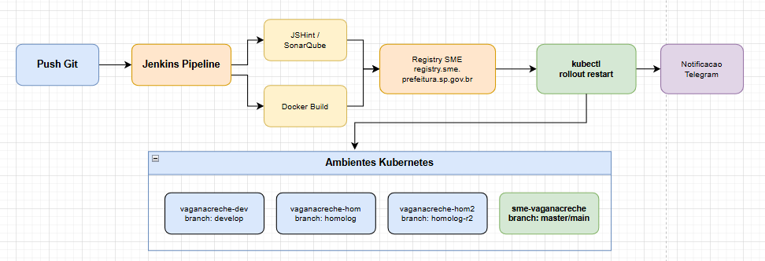
Pipeline CI/CD
Pontos fortes: automatizado, multi-ambiente, notificação Telegram Gaps: apps legadas sem testes/Quality Gate; sem Blue/Green ou Canary

Slide 15
Banco de Dados
Banco | Função | Capacidade
db_vaga (PG aplicacional) | Histórico de buscas | 16 vCPUs, 18 GiB, ~1 GB (+1 MB/mês)
CIEDUDW | Vagas remanescentes | Compartilhado, leitura
Fila da Creche | Fila + PostGIS | Alimentado pelo Airflow
Redis 3.2 | Cache /vaga/filtros/ | Sem HA informada
HA (prod): réplica read-only no db_vaga Backup: dump diário (RPO ~24h) Ambientes: banco não separado por ambiente para Vaga na Creche
Obs.: Pelo tamanho atual da base 1GB parece pequeno para 16 vCPUs, mas não dá para afirmar superdimensionamento sem olhar consumo real de CPU, memória, conexões e consultas.

Slide 16
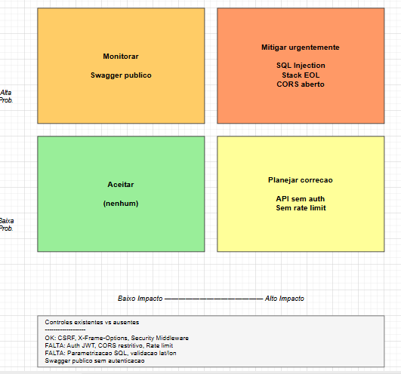
Matriz de Risco de Segurança

Slide 17
Principais Riscos Técnicos
# | Risco | Impacto
1 | SQL injection (queries não parametrizadas) | Comprometimento de dados
2 | Stack EOL (Python 3.7, Django 2.2, React 16) | CVEs sem patch
3 | 1 pod/serviço, sem HPA | Sem resiliência em picos
4 | Connect-per-query nos DWs | Latência e esgotamento de conexões
5 | Cache insuficiente | Carga excessiva nos bancos legados
6 | Observabilidade fraca | Erros 500 intermitentes (6–8/dia)
7 | Conhecimento escasso | Sistema "arqueológico", pouca manutenção
8 | Full refresh Airflow | Janela de dados vazios durante carga

Slide 18
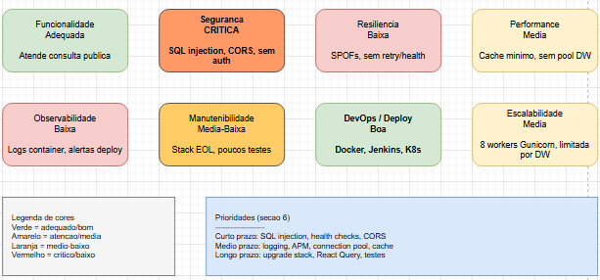
Avaliação Consolidada

Slide 19
Observabilidade e Operação
Ferramenta | Uso atual
Rancher/K8s | Logs de pods
Grafana | Dashboards HTTP (200/400/500)
Telegram | Alertas de build/deploy
SonarQube | Análise estática (branch homolog)
Ausente: Prometheus, APM, tracing, health checks, alertas runtime, Sentry
Tráfego observado: ~98–154 acessos/dia; 6–8 erros HTTP 500 intermitentes

Slide 20
Sustentabilidade: Próximos 5 Anos
Dimensão | Hoje | Sem ação | Com plano
Stack | EOL | Insustentável ~2027 | Upgrade programado
Segurança | Crítica | Risco crescente | Correções imediatas
Capacidade | 1 pod/serviço | Falha em picos | Réplicas + HPA
Dados | ~1 GB (+60 MB/5 anos) | Sem impacto | Sem impacto
Infra OSS | Adequada | Manutenção humana | Ferramentas maduras
Roadmap mínimo:
Segurança, health checks, pooling, 2 réplicas
Upgrade stack, cache, testes, observabilidade
HPA, PITR, alertas runtime
Carga incremental Airflow, DR, runbooks, GA4

Slide 21
Pontos Fortes
CI/CD funcional — Jenkins + Docker + K8s + multi-ambiente
Custo zero de licença — plataforma 100% open source
Arquitetura simples — 2 serviços, fácil de operar
Pipeline Airflow estável — ~99,5% sucesso histórico
Proxy redundante — VIP + 2 Nginx
Tráfego moderado — ~150 acessos/dia
Crescimento de dados mínimo — ~1 MB/mês
Cluster robusto — 3 control planes + 13 workers

Slide 22
Pontos Fracos
Stack tecnológica EOL (sem patches de segurança)
1 pod/serviço, sem autoscale
SQL injection + CORS aberto
Connect-per-query → performance degradada sob carga
Cache Redis em apenas 1 endpoint
Observabilidade insuficiente
Pipeline legada sem testes/Quality Gate
Backup sem PITR (RPO ~24h)
Sistema pouco mantido — conhecimento escasso
Full refresh Airflow — risco operacional

Slide 23
Recomendações Prioritárias
Curto prazo (0–3 meses) — CRÍTICO
Parametrizar SQL (eliminar injection)
Health checks (/health/live, /health/ready)
Restringir CORS
Tratamento de erro consistente (HTTP 503)
Validar entrada (lat/lon, filtros)
Corrigir race condition no FE
Configurar 2 réplicas em produção
Médio prazo (3–6 meses) — ALTO
Connection pooling · Cache Redis expandido · Logging JSON · Prometheus · Rate limiting · Sentry
Longo prazo (6–12 meses) — PLANEJADO
Upgrade stack · React Query · GA4 · Testes automatizados · Carga incremental Airflow

Slide 24
Quick Wins (Alto ROI, Zero Licença)
Ação | Impacto | Esforço
Parametrizar SQL | Elimina risco crítico | Baixo
Health checks | Operação confiável no K8s | Baixo
2 réplicas prod | Resiliência imediata | Baixo
Connection pooling | Maior ganho de performance | Médio
Cache Redis expandido | Reduz carga nos DWs | Médio
Prometheus + Grafana | Visibilidade runtime | Médio

Slide 25
Encerramento / Perguntas
O Vaga na Creche atende sua função pública com arquitetura simples e custo zero de licença.
Existem riscos críticos de segurança e stack EOL que exigem ação nos próximos 3 meses.
Com investimento moderado em equipe e melhorias OSS, o sistema é sustentável por 5+ anos.

Slide 26
Obrigado
Equipe Arquitetura
Rafael Risso
Ronaldo Robledo

